Slide 1
第 九 章 压 强
初中物理（人教版）
八 年 级（下）
第3节 大气压强

Slide 2
本节知识
一
大气压强的存在
二
大气压强的测量

Slide 3
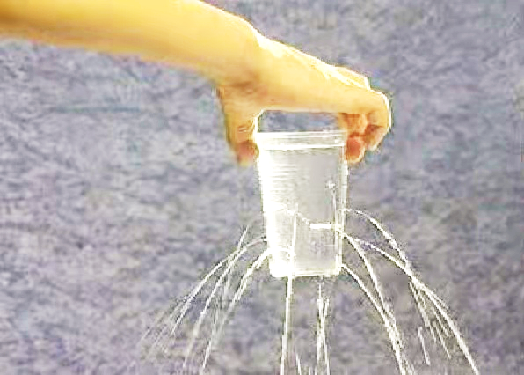
课前导入
1、液体内部朝各个方向都有压强，这是由于液体受到重力作用且具有流动性。
空气也受重力且具有流动性，空气中是否也存在朝各个方向的压强？
？

Slide 4

一
大气压强的存在
观看视频

Slide 5
一
大气压强的存在
通过观看视频，我们知道：大气压强确实存在。
1、大气压强：
大气对浸泡在它里面的物体产生的压强叫做大气压强。简称大气压或气压。
2、大气压强的产生原因：
（1）空气受到重力的作用
（2）空气具有流动性
3、方向：
空气内部向各个方向都有压强。
4、证实存在的实验：
马德堡半球实验

Slide 6
一
大气压强的存在
生活中的大气压现象
1、吸饮料 2、茶壶的壶盖上要开个小孔
3、静脉注射 4、人体内部
5、钢笔吸墨水 6、拔火罐
7、真空吸尘器 8、工业吸盘机器
……

Slide 7
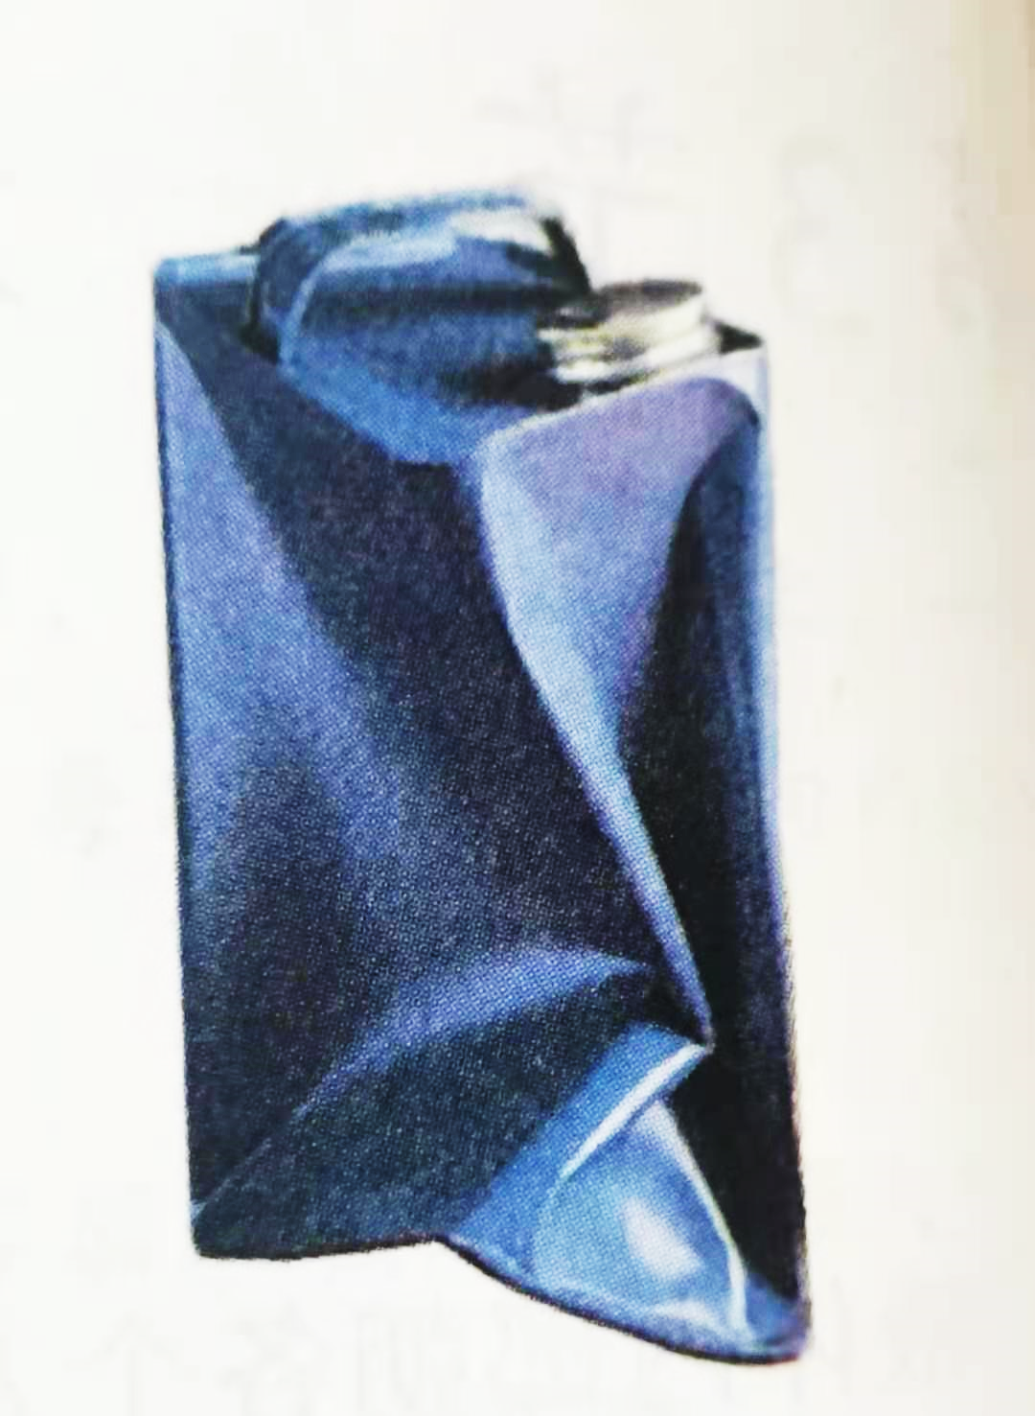

二
大气压的测量
如右图，在铁桶内放少量的水，用火加热，沸腾之后把桶口堵住，然后浇上冷水。在大气压作用下，铁桶被压扁了
1、大气压究竟有多大？
大气压把桶压扁
2、怎样测出大气压的值？

Slide 8
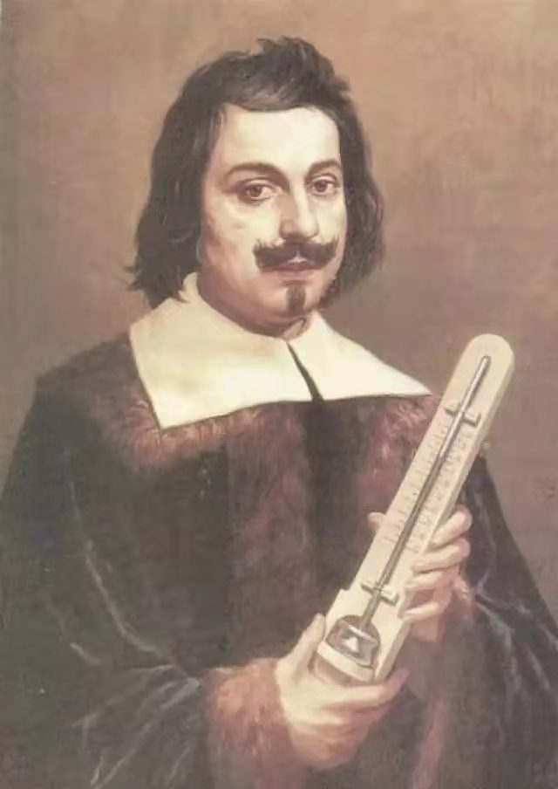
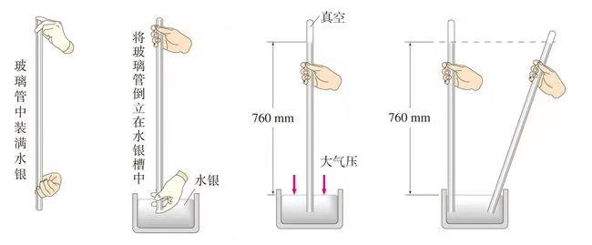
二
大气压的测量
托里拆利实验
最早测定大气压强的是意大利科学家托里拆利
托里拆利
托里拆利实验

Slide 9
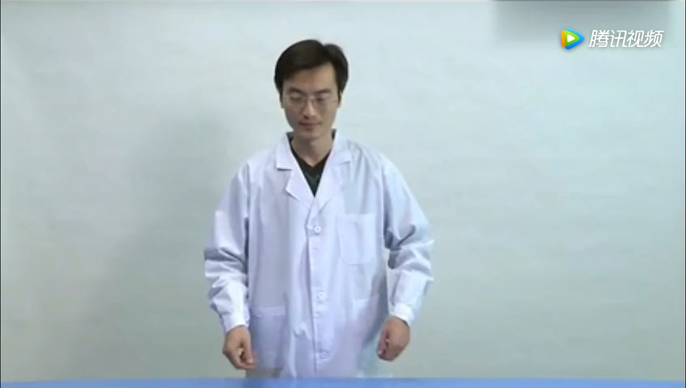
二
大气压的测量
演示
托里拆利实验 大气压的测量
观看视频

Slide 10
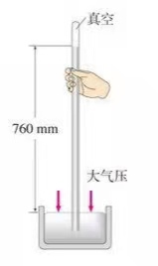
二
大气压的测量
1、标准大气压：
（1）概念：把相当于760mm高水银柱所产生的压强值称为标准大气压。用P₀表示
（2）大小：
P₀=ρgh=1.36X10⁴ kg/m³X 9.8N/kgX0.76m =1.013x10⁵Pa
在粗略计算中，标准大气压可以取为P₀=1X10⁵Pa

Slide 11
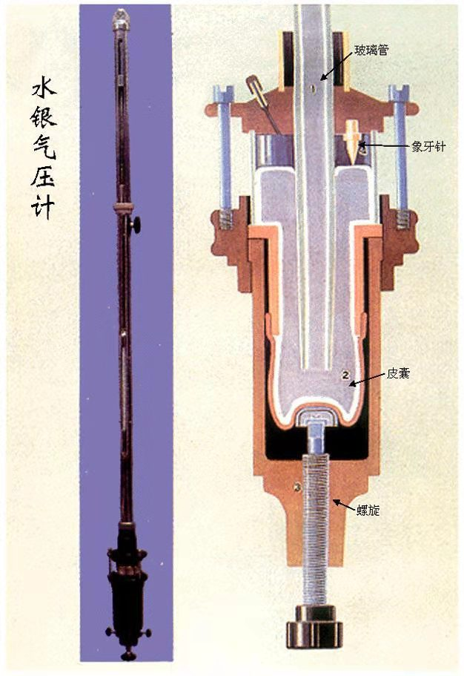
二
大气压的测量
2、大气压的测量工具 气压计。
气压计的种类:
（1）水银气压计：
利用倒置于水银槽内玻璃管柱中的水银重量与周围大气压强平衡的原理，以水银柱的高度表示大气压强。
特点：测量结果准确，但不方便携带。
水银气压计
应用：实验室和气象站

Slide 12
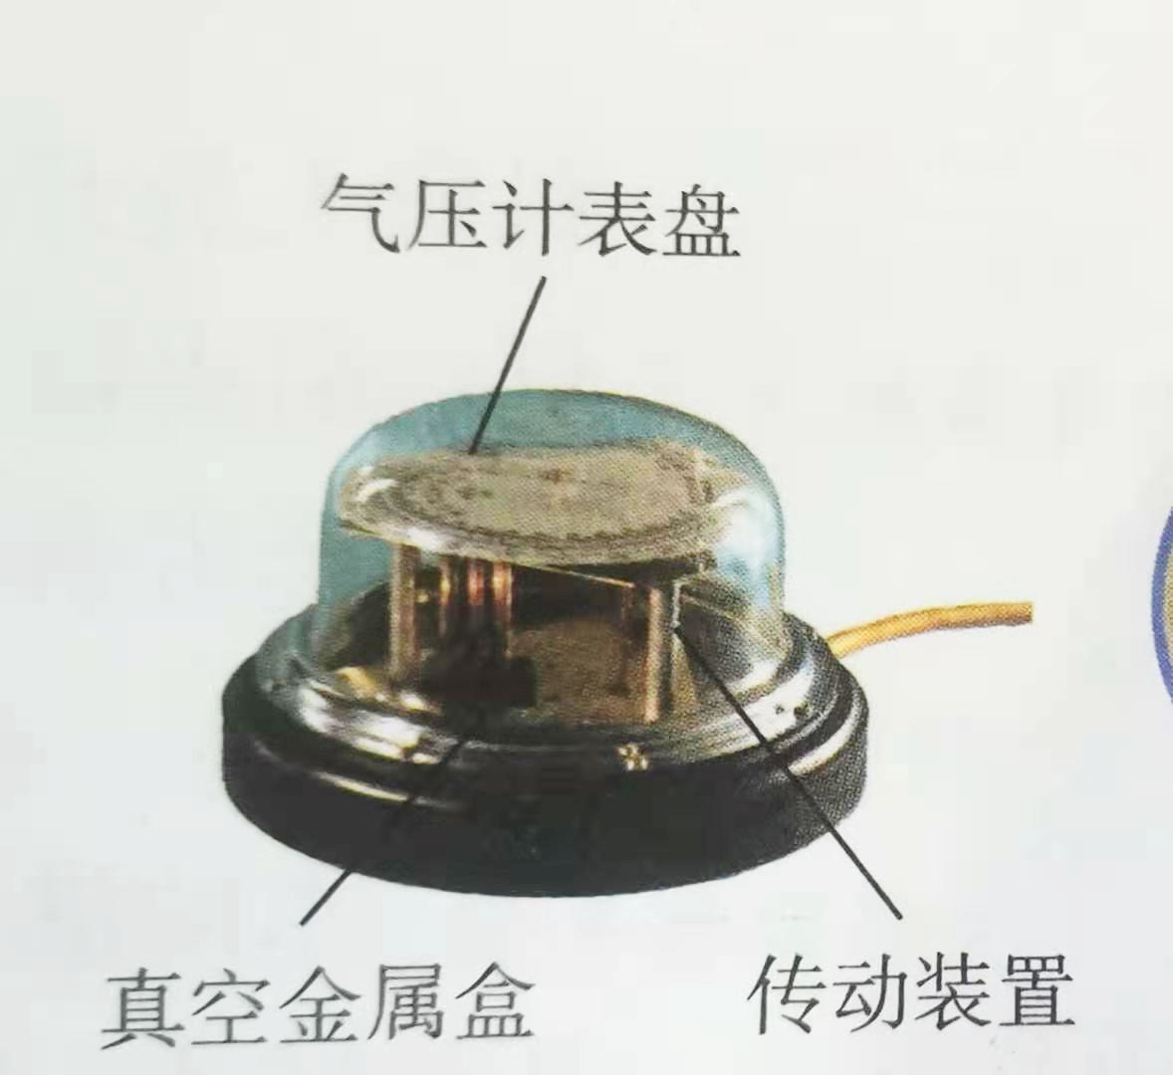
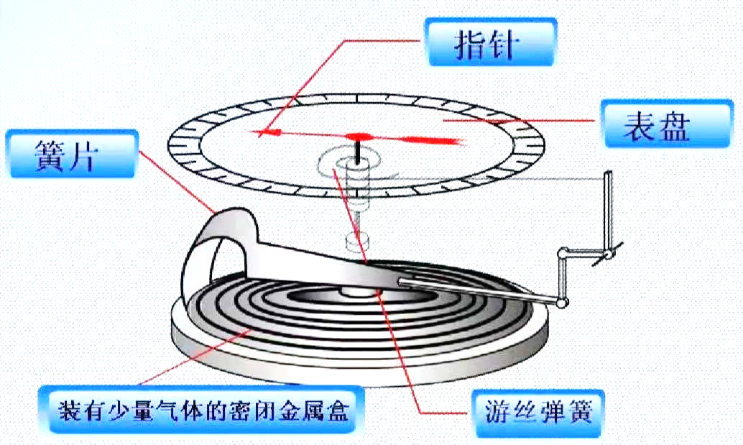
二
大气压的测量
（2）金属盒气压计又叫无液气压计
无液气压计的主要部分是一个波纹状真空金属盒。气压变化时，金属盒厚度会发生变化，传动装置将这种变化转化为指针的偏向，指示出气压的大小。
无
液
气
压
计
特点：测量结果不准确，但是携带方便
应用：氧气瓶、灭火器上的气压计……

Slide 13
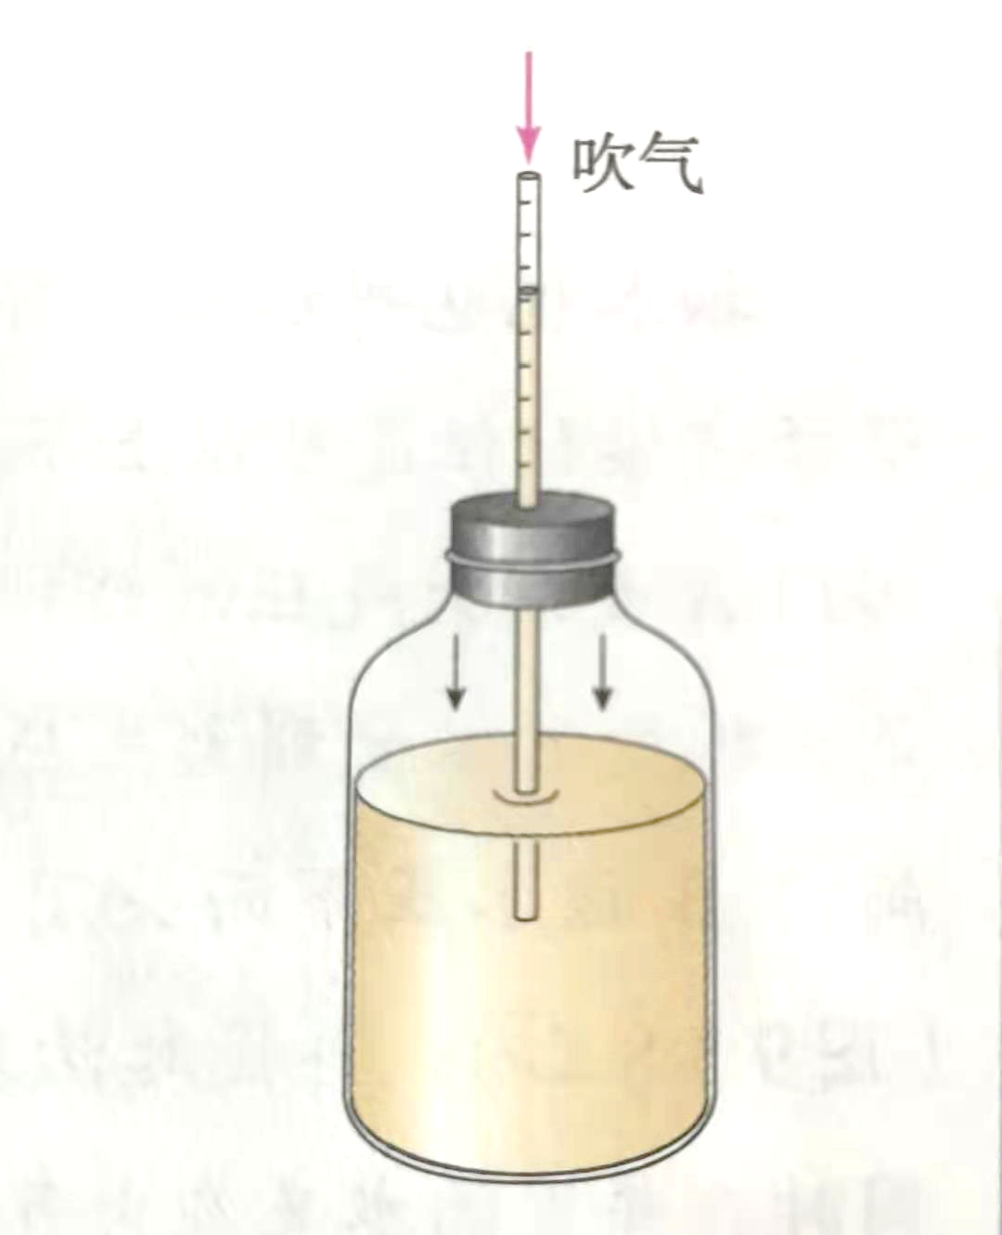
二
大气压的测量
想想做做
取一个瓶子，装入适量带颜色的水，再取一根两端开口的细玻璃管，在它上面画上刻度，使玻璃管穿过橡皮塞插入水中。从管子上吹入少量气体，使瓶内气体压强大于大气压，水沿玻璃管上升到瓶口以上。拿着它从楼下到楼上，观察玻璃管内水柱的变化情况并作出解释。
自制气压计

Slide 14
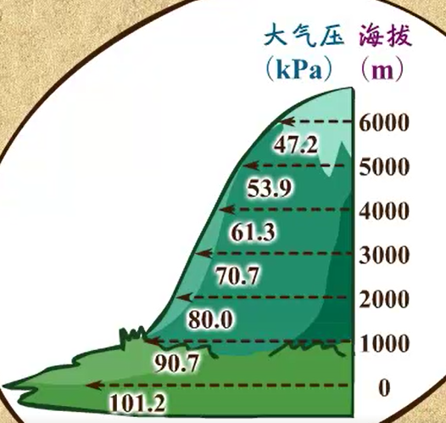
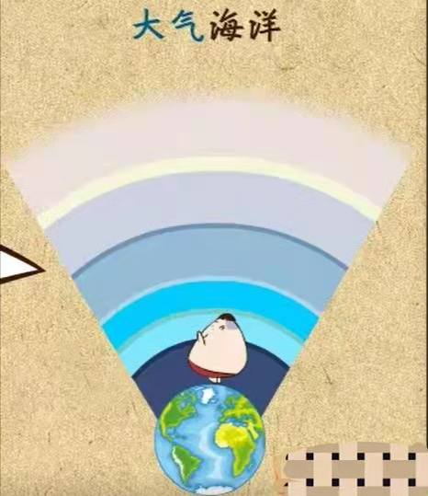
二
大气压的测量
3、大气压强的变化：
随高度的增加而减小
离地面越高的地方空气的密度越来越小，大气压强也越来越小
在海拔3km以内，大约每升高10m，大气压减小100Pa。

Slide 15
二
大气压的测量
4、影响大气压高低的因素
晴天气压高，阴天气压低
冬季气压较高，夏季气压较低
上午（9:00-10:00）气压高
下午（3:00-4:00）气压低

Slide 16
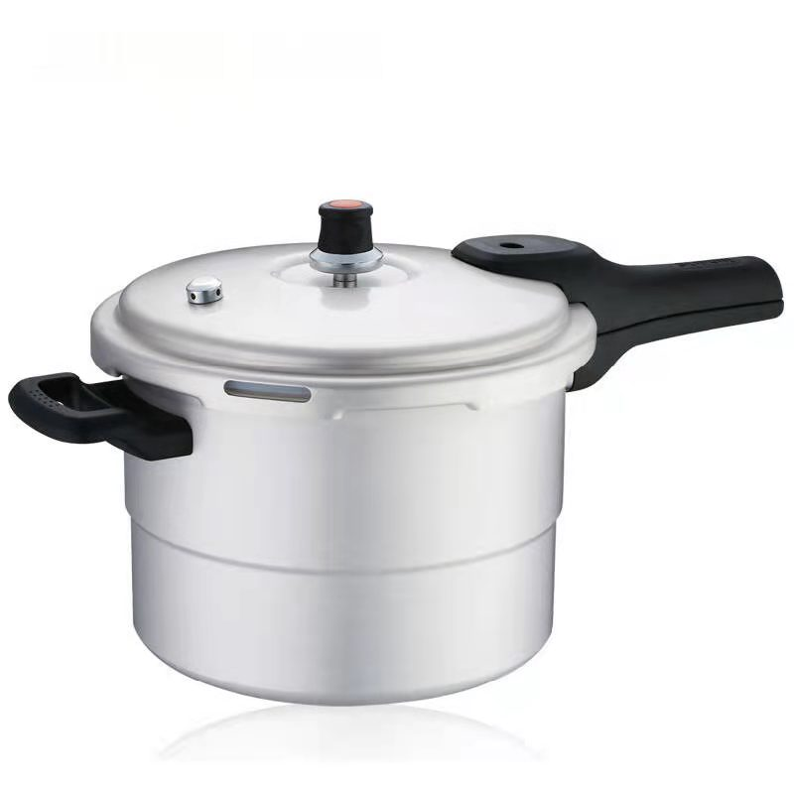
二
大气压的测量
5、液体沸点与大气压的关系
水的沸点在标准大气压下是100℃，随着大气压的减小，水的沸点也会降低。
气压增大，沸点升高；气压减小，沸点降低。
高压锅就是利用气压不同而水的沸点不一样的原理设计的。
高压锅

Slide 17
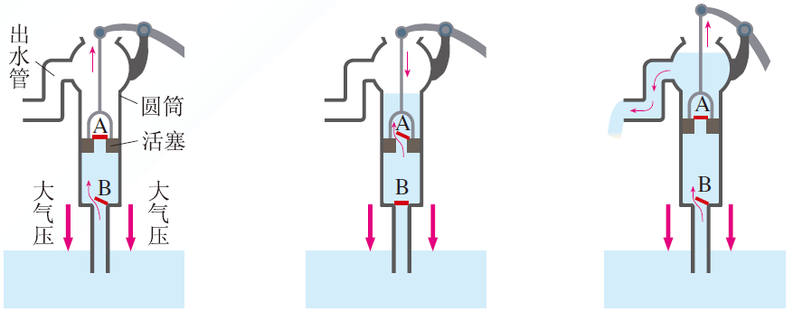
科学世界
活塞式抽水机工作原理
活塞式抽水机工作示意图

Slide 18
本节小结
1、大气压强的存在：
（1）大气压的概念
（2）产生原因：受到重力作用且具有流动性
（3）方向：向各个方向都有压强
2、大气压的测量：托里拆利实验
（1）标准大气压：P₀=1.013X10⁵Pa；（2）气压计：水银气压计、无液气压计；（3）大气压强的变化：随高度的增加而减小；（4）影响大气压高低的因素；（5）液体沸点与大气压的关系：大气压的减小，沸点降低

Slide 19
巩固练习
1、下列现象中能说明存在大气压的是（ ）
B
A.潜水员潜入水下越深，所受水的压强越大
B.盖在杯口的纸片能托住倒过来的一满杯水而不洒出
C. 水从高处流下形成瀑布
D.在三峡大坝旁修建大型船闸

Slide 20
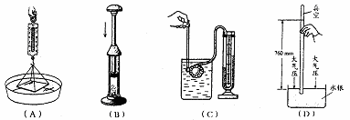
巩固练习
2、下列各实验中能测出大气压强值的是（ ）
D

Slide 21
巩固练习
3、以下说法错误的是（ ）
A
A.马德堡半球实验测出了大气压的值
B.大气压随高度的增加而减小
C. 一切液体的沸点随气压的增大而升高
D.密闭容器内的气体温度不变时，当气体体积减小，则压强增大

Slide 22
巩固练习
4、在标准大气压（ P₀=1.01X10⁵Pa ）下，面积为20㎡的房顶上表面，受到的大气压力的大小是多少N？
解：由题意知： P₀=1.01X10⁵Pa ，S=20㎡
由压强公式P₀=F/S可得：
F=P₀XS=1.01X10⁵PaX 20㎡=2.02X10⁶N
答：受到的大气压力的大小是2.02X10⁶N

Slide 23
播放结束 谢谢观赏

